Slide 1
Abstract
في هذا الفصل سوف نستعرض المواضيع التالية:
الحصة الأولى: مقدمة في الخوارزميات وأساسيات البرمجة. نبدأ أيضًا بأساسيات Python وننشئ أول خوارزمية لدينا.
الحصة الثانية: كيف تقارن بين الخوارزميات وتعقيدها. نبدأ بهياكل بيانات بسيطة. (Complexity in big O notation)
الحصة الثالثة: الاستمرار في هياكل البيانات وتنفيذها:(Data structures and their implementation)
الحصة الرابعة: مفاهيم متقدمة في Python مثل: List comprehension, unpacking, lambda functions
الحصة الخامسة: مختلف الطرق في حل الخوارزميات.(Algorithm solving technique)
الحصة السادسة: إعداد مقابلة في حل المشكلات.(Technical Interview preparation)
Notes:
In this slide we can just give a description of the 5 different classes we will give

Slide 2
مدخل إلى البرمجة
27/03/2020
حمزة بوربوح أيوب كشكاش

Slide 3
علاش تعلم البرمجة؟
حياتنا محاطة بالتكنولوجيا: كيف تكون صانع للتكنولوجيا عوض مستهلك لها
إذا كنت مهتما بالهندسة ففي الغالب ستحتاج للبرمجة
ليزادت فراس تنفع :)

Slide 4
ما هي البرمجة؟
إعطاء خطوات على شكل تعليمات (instructions) للحاسوب لحل مشكل ما.
هاد التعليمات خاص إحتارمو واحد التركيبة اللغوية (syntax) خاصة بلغة البرمجة لي عزلتي

Slide 5
لغات مختلفة ، نفس النتيجة
#include <stdio.h> int main() {
printf(“Salam!”);
}
print(‘Salam!’)
import "fmt"
func main() {
fmt.Println("Salam!")
}
C
Python
Go

Slide 6
الصعوبة ديال البرمجة
أصعب شئ ماشي هو تعقل على syntax ديال programming language للي كتخدم
بل الأصعب هو تحط راسك بلاست الحاسوب ديالك ملي تكون كتحاول تلقى حل
مثلا ...

Slide 7
أكبر عدد
[5, 3, 12, 10, 27, 9, 15]
لنعتبر أول عدد هو أكبر عدد. نسمي هذا العدد max
لكل عدد x في القائمة:
إذا كان x أكبر من max:
أكبر عدد هو max
Variable متغير
Loop عقدة
Condition شرط
x → max

Slide 8
أكبر عدد
l = [5, 3, 12, 10, 27, 9, 15]
max_num = l[0]
for x in l:
if x > max_num:
max_num = x
print(max_num)
1.
2.
3.
4.

Slide 9
المتغيرات (variables)
a = 2
2
a
3
a = 3.2
3.2
a = a + 1
b
4.2
b = a
b = 8
8
Code
Memory representation تمثيل الذاكرة

Slide 10
المتغيرات (variables)
a = [11, 12, 3]
[11, 12, 3]
a
3
a = ‘salam’
‘salam’
a = a + ‘ qalam’
b
‘salam qalam’
b = a
b = [99] + [3, 6]
[99, 3, 6]
Code
Memory representation تمثيل الذاكرة

Slide 11
المتغيرات (variables)
a = [11, 12]
[11, 12]
[11, 12, 3]
a
b = a
a.append(3)
[11, 12, 3, 10]
# mutates
b
b = b + [10]
# doesn’t
Code
Memory representation تمثيل الذاكرة

Slide 12
Input/Output
التواصل مع المستعمل
name = input(“Please enter your name”)
grade = input(“Please enter your age”)
print(f“{name} is {age} years old.”)

Slide 13
Conditions
الشروط
if <condition1>:
# do something
elif <condition2>:
# do other thing
elif <condition3>:
# do other thing
...
else: # do something

Slide 14
تمرين تطبقي 1
اكتب برنامج يتلقى إسم و نقطة تلميذ يعطي النقطة على شكل حرف.
A = 100-90
B = 90-80
C = 70-80
F = 70-0

Slide 15
Loops
العقدة
for <var> in <sequence>:
# do smthg
---- for <var> in range(start, end, step):
# do smthg
while <condition>:
# do smthg

Slide 16
تمرين تطبقي 2
اكتب برنامج يتلقى عدد التلاميذ و نقطهم و يعطي أعلى و أدنى نقطة.

Slide 17
تمرين تطبقي 3
اكتب برنامج يتلقى نقط التلاميذ و كيعطي إحصائيات على هاد النقط.

Slide 18
تمرين تطبقي 4
Guess the output.

Slide 19
Functions
الدوال
# FUNCTION DEFINITION
# تعريف الدالة
def add(x, y):
# do smthg
return x + y
# FUNCTION CALL # استدعاء دالة
a = 1
b = 4
result = add(a, b)
x = a y = b
result
5
x
a
1
y
b
4
add
Global

Slide 20
Functions
الدوال
def incr(x):
x = x + 1
a = 2
incr(a)
print(a) # output: 2
x
a
2
3
incr
Global

Slide 21
Functions
الدوال
def incr(x):
x = x + 1
x = 2
incr(x)
print(x) # output: 2
x
x
2
3
incr
Global

Slide 22
Functions
الدوال
def add_four(l):
l.append(4)
lst = [0, 3]
add_four(lst)
print(lst)
lst
[0, 3]
l
[0, 3, 4]
incr
Global

Slide 23
تمرين تطبقي 5
اكتب برنامج كيتعطاه نقط، أسماء و رقم هوية تلاميذ و كيعطيك بيانات التلاميذ اللي سقطو الأمتحان

Slide 24
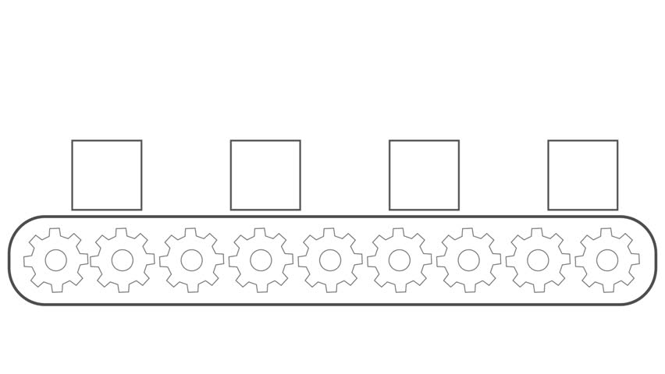
Classes and Objects
class Human:
def __init__(self, name, age):
self.age = age
self.name = name
def present(self, f_name):
return f’Salam {f_name}! Ana {self.name}.’
h1 = Human(‘Ali’, 42)
h1.present(‘Ayoub’)
# output: # ‘Salam Ayoub! Ana Ali.
def __init__(self, name, age):
self
self
self
self
age = 42
age = 42
name = ‘Ali’
age = 42
name = ‘Ali’

Slide 25
مراجع لتعلم Python
Automate the Boring Stuff with Python: https://automatetheboringstuff.com
Python Programming Tutorials (Socratica channel): https://www.youtube.com/playlist?list=PLi01XoE8jYohWFPpC17Z-wWhPOSuh8Er-
Python official Tutorials: https://docs.python.org/3/tutorial/
RealPython channel: https://www.youtube.com/channel/UCI0vQvr9aFn27yR6Ej6n5UA

Slide 26
شكراََ
دابا وقت الأسئلة و البلبلة

